Slide 1
МУНИЦИПАЛЬНОЕ БЮДЖЕТНОЕ ОБРАЗОВАТЕЛЬНОЕ УЧРЕЖДЕНИЕ ЦЕНТР РАЗВИТИЯ РЕБЕНКА ДЕТСКИЙ САД №28 «ОГОНЁК»
633010 Россия, Новосибирская область, г. Бердск ул. Лунная 3
Проект для детей старшей группы «Краски осени»
Выполнили воспитатели 12 группы: Баландина Т.И. Глазунова Н.В.
октябрь 2021г

Slide 2
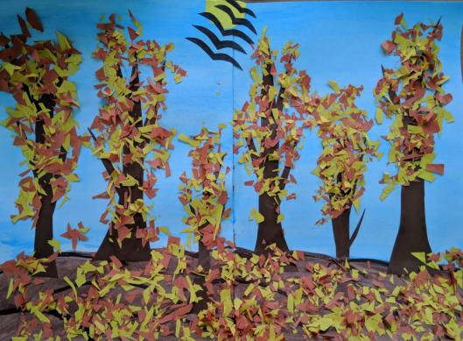
Цель: Формирование, расширение и систематизация представлений детей об осени, как о времени года, ее признаках и явлениях.
Задачи: Расширить и систематизировать знания детей об осени, учить видеть и выделять отдельные объекты осенней природы, находить логические последовательные цепочки в природе;
Пополнить и обогатить знания детей по лексическим темам: «Осень», «Овощи», «Фрукты»;
Расширить представление о многообразии и пользе овощей и фруктов, созреваемых в осенний период;
Формировать эстетическое восприятие окружающего мира;
Коллективная работа «Осенний лес»

Slide 3
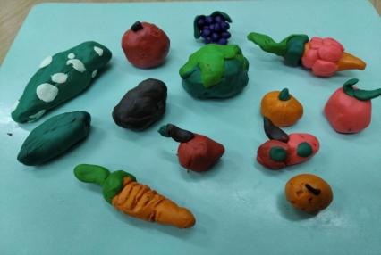
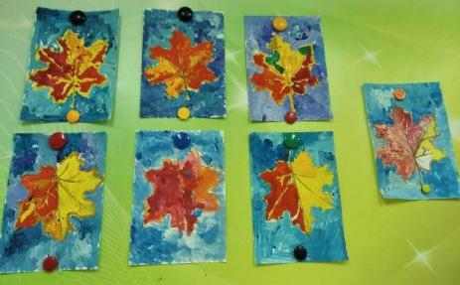
Тип проекта: краткосрочный, практико-ориентировонный, информационно-творческий.
Участники проекта: дети и родители старшей группы «Пчелки», воспитатели, муз. руководитель.
Сроки реализации: октябрь 2021 г.
Этапы реализации проекта:
1 этап – подготовительный: определение проблемы, постановка цели, задач. Сбор информации, литературы и дополнительного материала.
Рисование "Кленовый лист"
Лепка - "Овощи и фрукты - полезные продукты"

Slide 4
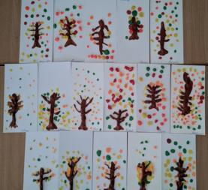
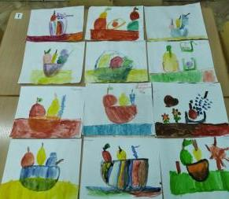
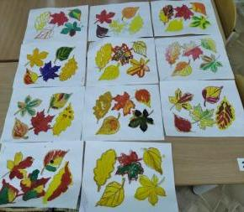
2 этап – основной:
- беседы: «Осень», «Витаминный клад»;
- рассматривание иллюстраций по теме «Осень» («золотая осень», «осень в огороде, в городе, в лесу», овощи и фрукты и др);
- чтение стихотворений про осень, отгадывание загадок, разучивание песен;
- экскурсия в осенний лес;
- игры: дидактические: «Времена года» и «Волшебный мешочек», «Что перепутал художник?», сюжетно-ролевые: «Путешествие в осенний лес», подвижные: «Пугало»;
- пальчиковая гимнастика: 1,2,3,4,5 будем листья собирать», «Капуста».
- консультация для родителей: «Осень. Сентябрь. Октябрь. Ноябрь», "как одевать ребенка осенью"
Пластилинография
«Осеннее дерево»
Рисование –«Натюрморт»
Рисование - "Осенние Листья"

Slide 5
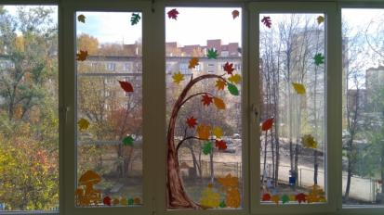
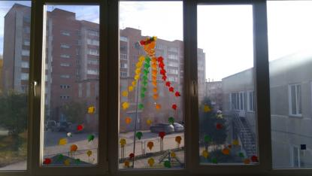
Продуктивная деятельность:
1. Рисование - "Натюрморт";
2. Аппликация - коллективная работа "Осенний лес"
3. Рисование - "Осенние Листья"
4. Рисование "Кленовый лист"
5. Лепка - "Овощи и фрукты - полезные продукты"
Работа с родителями:
1. Выставка поделок из природного материала в ДОУ «Осенний пейзаж»
2. Участие в интернет-конкурсах "Осенняя Мастерская" и «Веселый огород»
Осеннее оформление группы.

Slide 6
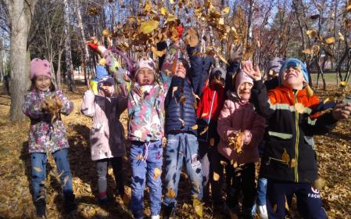
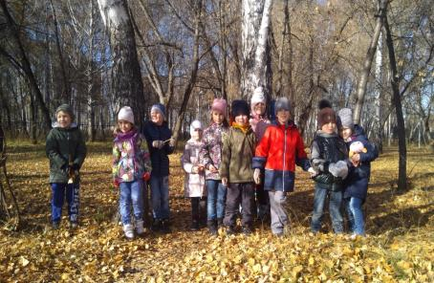
3. Прогулка в осенний парк.
4. Субботник по уборке участка, посадка сосенок на участке.
3 этап – итоговый:
1. Выставка творческих работ:
- коллективная работа "Осенний лес", участие в интернет-конкурсе;
- выставка поделок из природного материала, участие в интернет-конкурсе;
- выставка рисунков "Краски осени".
2. Осеннее оформление группы.
3. Прогулка в осенний парк, уборка листьев на участке, посадка сосинок
4. Осеннее музыкальное развлечение.
Прогулка в осенний парк.

Slide 7
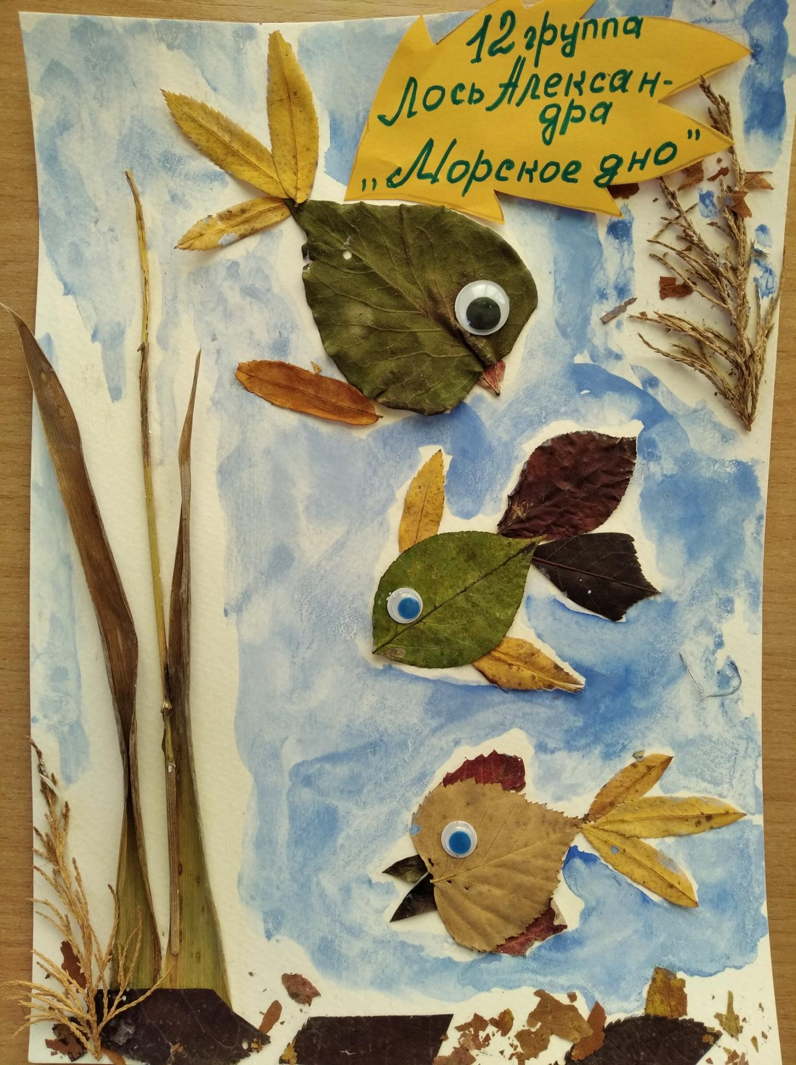
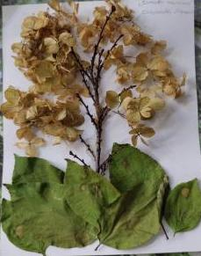
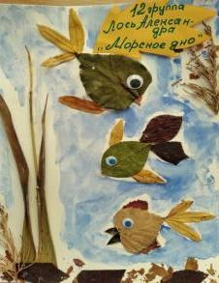
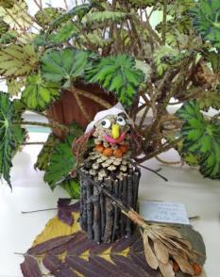
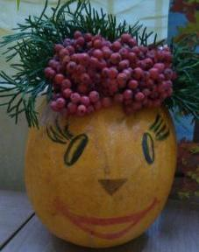
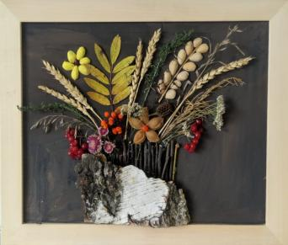
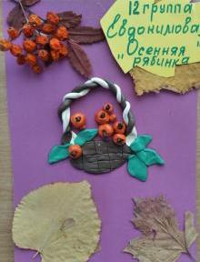
Выставка поделок из природного материала в ДОУ «Осенний пейзаж»

Slide 8
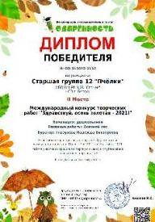
Участие в Международных интернет-конкурсах "Осенняя Мастерская" и «Веселый огород»

